Slide 1
Творчество С. Я. Маршака Цель : познакомить детей подготовительной группы с творчеством советского детского поэта С. Я. Маршака. Задачи : познакомить детей с биографией С. Я. Маршака; познакомить детей с основными произведениями С. Я. Маршака; формировать эмоционально-образное восприятие произведений; воспитывать способность наслаждаться художественным словом, чувствовать и понимать образный язык сказок, рассказов, стихов; воспитывать у детей способность сопереживать героям произведений; способствовать воспитанию у детей добрых чувств, умения удивляться красоте родной природы; продолжать работу по формированию нравственного и патриотического воспитания; развивать познавательные и умственные способности, речь детей;

Slide 2
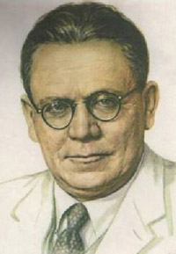
Детский писатель
С.Я.Маршак
125 лет со дня рождения
(1887 — 1964)

Slide 3
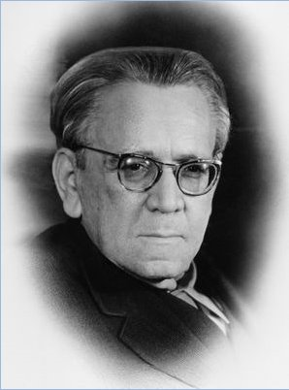
С. Я. Маршак - замечательный советский поэт, драматург и переводчик, очень любивший детей и создавший для них великолепные произведения. Это был человек большого и доброго сердца, и талант его был такой же большой и добрый.

Slide 4
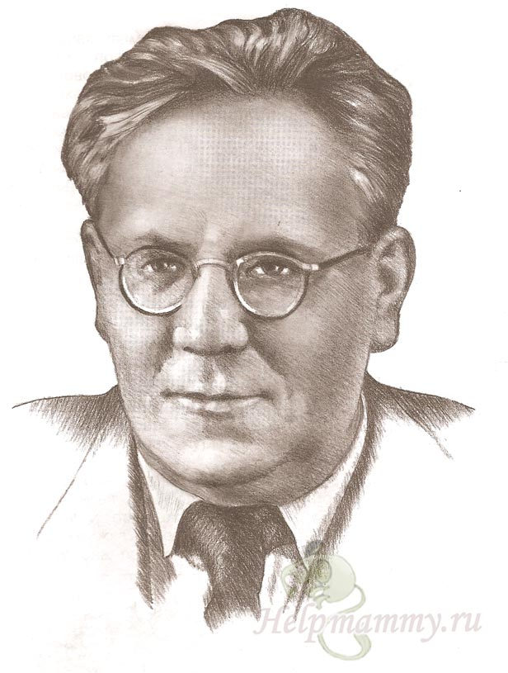

Slide 5
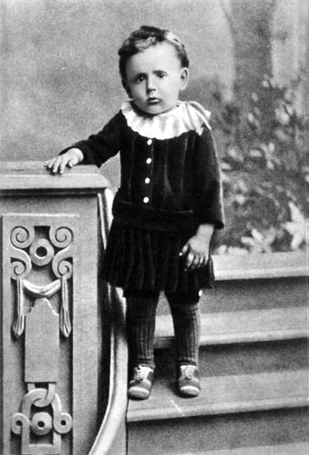
Из биографии С.Я. Маршака
Самуил Яковлевич Маршак родился 3 ноября 1887 года в Воронеже.
Раннее детство и первые школьные годы будущий писатель провёл в маленьком городке Острогожске Воронежской губернии. Его семья жила небогато, но дружно.

Slide 6
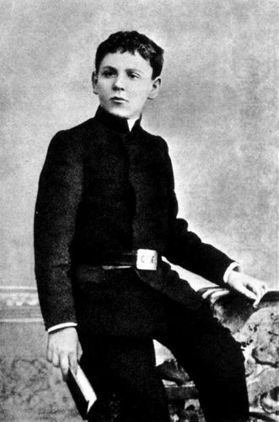
Из биографии С.Я. Маршака
Мальчик с детства тянулся к знаниям, к книгам, рано стал писать стихи.
Сначала учился в гимназии, потом окончил Лондонский университет. Первые стихотворные книжки писателя появились в 1923 году.

Slide 12
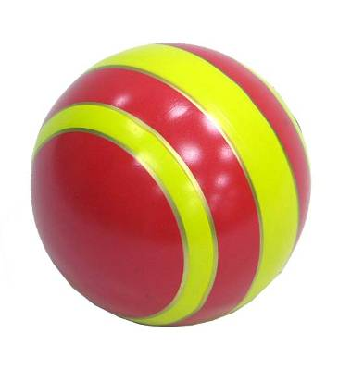
Загадки С.Я. Маршака
Бьют его рукой и палкой, Никому его не жалко. А за что беднягу бьют? А за то, что он надут!
Мяч

Slide 13
Книги нашего детства
Сколько детей выросло на замечательных произведениях С.Я.Маршака! Сколько взрослых помнят на протяжении всей жизни полюбившиеся с детства строки: "Мой веселый…

Slide 14
Мяч
Мой Веселый, Звонкий Мяч, Ты куда Помчался Вскачь?
Желтый, Красный, Голубой, Не угнаться За тобой!

Slide 15
Где обедал, воробей? - В зоопарке у зверей. - Пообедал я сперва За решеткою у льва.
- Подкрепился у лисицы, У моржа попил водицы...

Slide 16
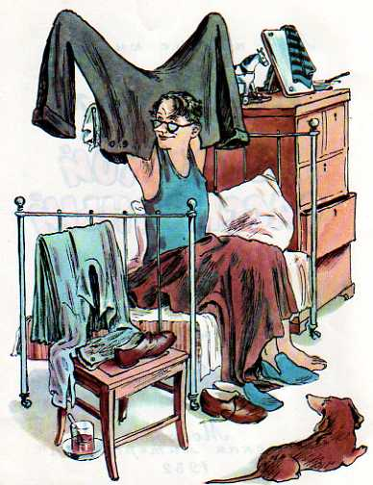
Вот какой рассеянный
Жил человек рассеянный На улице Бассейной. Сел он утром на кровать, Стал рубашку надевать, В рукава просунул руки - Оказалось, это брюки. Вот какой рассеянный С улицы Бассейной!

Slide 17
Багаж.
Дама сдавала в багаж Диван, Чемодан, Саквояж, Картину, Корзину, Картонку И маленькую собачонку...

Slide 18
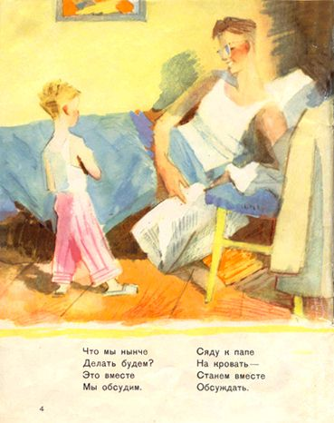
Вот портфель, Пальто и шляпа. День у папы Выходной. Не ушёл Сегодня Папа. Значит, Будет он со мной.
Что мы нынче Делать будем? Это вместе Мы обсудим. Сяду к папе На кровать - Станем вместе Обсуждать.

Slide 19
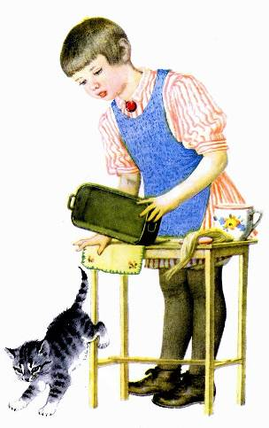
Усатый полосатый.
Жила-была девочка.
Как её звали? Кто звал, Тот и знал. А вы не знаете. Сколько ей было лет? Сколько зим, Столько лет, - Сорока ещё нет. А всего четыре года.
И был у неё... Кто у неё был? Серый, Усатый, Весь полосатый. Кто это такой? Котёнок.

Slide 20
У него сегодня много Писем в сумке на боку,- Из Ташкента, Таганрога, Из Тамбова и Баку. В семь часов он начал дело, В десять сумка похудела, А к двенадцати часам Всё разнёс по адресам...
Кто стучится в дверь ко мне С толстой сумкой на ремне, С цифрой "5" на медной бляшке, В синей форменной фуражке? Это он, Это он, Ленинградский почтальон.

Slide 21
Пожар
На площади базарной, На каланче пожарной Круглые сутки Дозорный у будки Поглядывал вокруг - На север, На юг, На запад, На восток,- Не виден ли дымок...
Заклубился дым угарный. Гарью комната полна. На руках Кузьма-пожарный Вынес Лену из окна...

Slide 22
Кот и лодыри
Собирались лодыри На урок, А попали лодыри На каток.
Толстый ранец с книжками На спине, А коньки под мышками На ремне...
Отвечает лодырям Серый кот: - Мне, коту усатому, Скоро год.
Много знал я лодырей Вроде вас, А с такими встретился В первый раз!

Slide 23
Ежели вы Вежливы
И к совести
Не глухи,
Вы место
Без протеста
Уступите старухе...
И ежели вы Вежливы,
То, сидя на уроке,
Не будете
С товарищем
Трещать, как две сороки...

Slide 24
Впервые на арене Для школьников Москвы - Ученые тюлени, Танцующие львы.
Жонглеры-медвежата, Собаки-акробаты, Канатоходец-слон, Всемирный чемпион.
Единственные в мире Атлеты-силачи Подбрасывают гири, Как детские мячи...

Slide 25
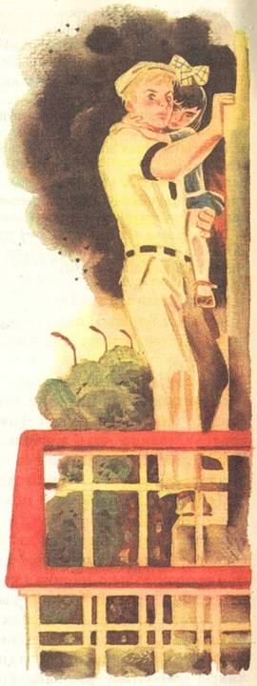
Ищут пожарные, Ищет милиция, Ищут фотографы В нашей столице, Ищут давно, Но не могут найти Парня какого-то Лет двадцати.
Среднего роста, Плечистый и крепкий, Ходит он в белой Футболке и кепке. Знак "ГТО" На груди у него. Больше не знают О нем ничего...

Slide 26
Медведя лет пяти-шести Учили, как себя вести : -В гостях, медведь, Нельзя реветь, Нельзя грубить и чванится.
Знакомым надо кланяться, Снимать пред ними шляпу, Не наступать на лапу, И не ловить зубами блох, И не ходить на четырёх…

Slide 27
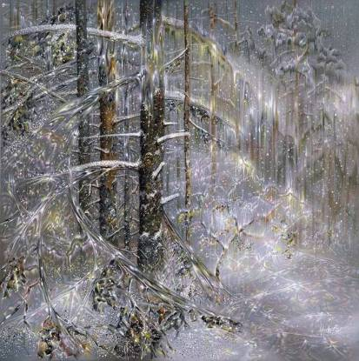
Вьюга.
Вьюга снежная, пурга,
Напряди нам пряжи,
Взбей пушистые снега,
Словно пух лебяжий.
Вы, проворные ткачи -
Вихри и метели,
Дайте радужной парчи
Для косматых елей.
Потрудись, кузнец-мороз,
Скуй ты нам сегодня
Ожерелье для берез
К ночи новогодней!

Slide 28
Маршак – сказочник.
Двенадцать месяцев
Теремок
Кошкин дом
Горя бояться – счастья не видать
Петрушка – иностранец
Умные вещи
Сказка про козла
Волшебная палочка
Золотое колесо...

Slide 29
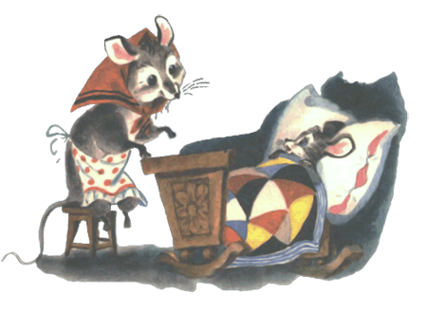
Сказка о глупом мышонке
Пела ночью мышка в норке: - Спи, мышонок, замолчи! Дам тебе я хлебной корки И огарочек свечи.
Отвечает ей мышонок: - Голосок твой слишком тонок. Лучше, мама, не пищи, Ты мне няньку поищи!..

Slide 30
Унесла мышонка кошка И поет: - Не бойся, крошка. Поиграем час-другой В кошки-мышки, дорогой!
Перепуганный мышонок Отвечает ей спросонок: - В кошки-мышки наша мать Не велела нам играть...

Slide 31
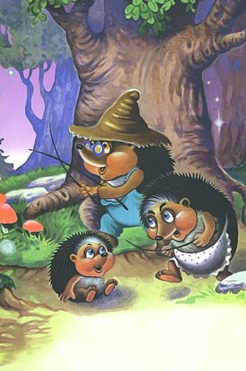
Тихая сказка
Эту сказку ты прочтёшь Тихо, тихо, тихо... Жили-были серый ёж И его ежиха. Серый ёж был очень тих И ежиха тоже. И ребёнок был у них - Очень тихий ёжик…

Slide 32
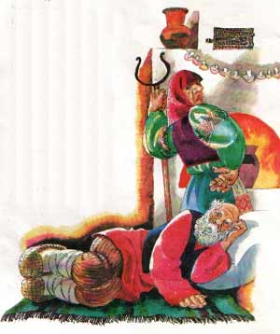
Старуха, дверь закрой!
Под праздник, под воскресный день, Пред тем, как на ночь лечь, Хозяйка жарить принялась, Варить, тушить и печь.
Стояла осень на дворе, И ветер дул сырой. Старик старухе говорит: - Старуха, дверь закрой!...

Slide 33
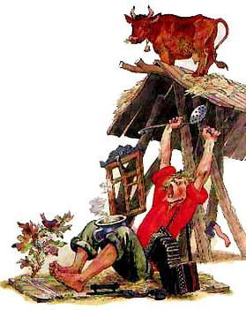
Что ни делает дурак, Все он делает не так.
Начинает не сначала, А кончает как попало...
С потолка он строит дом, Носит воду решетом,
Солнце в поле ловит шапкой, Тень со стен стирает тряпкой,
Дверь берет с собою в лес, Чтобы вор к нему не влез.
Не так...
И на крышу за веревку
Тянет бурую коровку,
Чтоб немножко попаслась
Там, где травка разрослась...

Slide 34
Отчего у месяца нет платья
Заглянул полумесяц к портному, Не к небесному, а к земному. — Сшей мне, мастер,
нарядное платье. Буду по небу в праздник гулять я.
Снял портной с полумесяца мерку, Приглашает его на примерку. Но всего за четырнадцать дней Вдвое сделался месяц полней...

Slide 35
Маршак - переводчик
Маршак – один из лучших переводчиков зарубежной поэзии того времени. Еще будучи молодым человеком, он смог поехать учиться в Англию. Его глубоко тронули народные песни, баллады и стихи английских поэтов и он стал переводить их на русский язык. С.Я.Маршак переводил также с латышского, польского, еврейского, чешского, казахского, венгерского, итальянского, украинского и армянского языков.

Slide 36
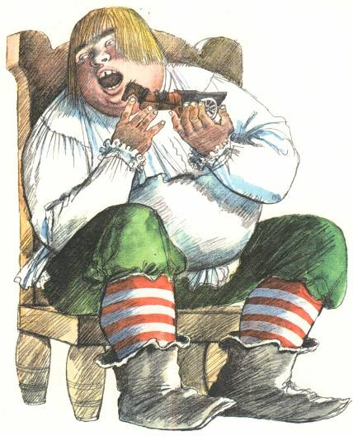
Робин-Бобин
Робин-Бобин Кое-как Подкрепился Натощак: Съел теленка Утром рано, Двух овечек И барана, Съел корову Целиком. И прилавок С мясником, Сотню жаворонков в тесте, И коня с телегой вместе, Пять церквей и колоколен - Да еще и недоволен!

Slide 37
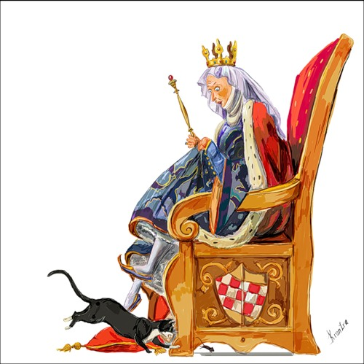
В гостях у королевы Английская песенка
- Где ты была сегодня, киска?
- У королевы, у английской.
- Что ты видала при дворе?
- Видала мышку на ковре!

Slide 38
Храбрецы
Английская народная песенка
Перевод С. Маршак
Однажды двадцать пять портных Вступили в бой с улиткой. В руках у каждого из них Бала иголка с ниткой! Но еле ноги унесли, Спасаясь от врага, Когда завидели вдали Улиткины рога.

Slide 39
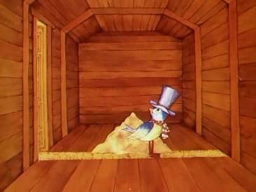
Дом, который построил Джек
Вот дом. Который построил Джек.
А это пшеница. Которая в тёмном чулане хранится В доме, Который построил Джек.
А это весёлая птица-синица, Которая ловко ворует пшеницу, Которая в тёмном чулане хранится В доме, Который построил Джек.

Slide 40
Пожелания друзьям Желаю вам цвести, расти, Копить, крепить здоровье. Оно для дальнего пути - Главнейшее условье. Пусть каждый день и каждый час Вам новое добудет. Пусть добрым будет ум у вас, А сердце умным будет. Вам от души желаю я, Друзья, всего хорошего. А всё хорошее, друзья, Дается нам недешево!
Самуил Маршак

Slide 41
Дорогие родители!
Если вы пообещаете своему малышу прочитать сказку на ночь, он сразу же перестанет плакать и капризничать, а в обед без уговоров съест ненавистный суп. Ну а если вы прочитаете малышу сказки С.Маршака, то он непременно захочет научиться читать.

Slide 42
Прочитайте детям:
Маршак. Стихи для детей. Кошкин дом.
Маршак. Стихи для детей. Багаж.
Маршак. Стихи для детей. Круглый год.
Маршак. Стихи для детей Усатый Полосатый.
Маршак. Стихи для детей. Вот какой рассеянный.
Маршак. Стихи для детей. Детки в клетке.
Маршак. Стихи для детей. Сказка о глупом мышонке.
Маршак. Стихи для детей. Сказка об умном мышонке.
Маршак. Стихи для детей. Где обедал воробей?
Маршак. Стихи для детей. Отчего кошку назвали кошкой.
Маршак. Стихи для детей. Хороший день.
Маршак. Стихи для детей. Мастер –ломастер.
Маршак. Стихи для детей. Знаки препинания и др.

Slide 43
Викторина!
(по произведениям С.Я.Маршака)

Slide 44
Отгадай загадку:
Что такое перед нами: Две оглобли за ушами, На глазах по колесу И седелка на носу?
козырёк
очки
маска

Slide 45
Отгадай загадку:
В снежном поле по дороге Мчится конь мой одноногий И на много-много лет Оставляет черный след.
сани
велосипед
перо

Slide 46
Продолжи стихотворение
Вместо шапки на ходу
Он надел ……
Жил человек рассеянный
На улице ……
Горького
кепку
Остоженка
сковороду
Бассейной
бейсболку

Slide 47
Из какого стихотворения эти герои
Петух явился боевой,
За ним пришла наседка,
И в мягкой шали пуховой
Пришла свинья-соседка.
Детки в клетке
Кошкин дом
Хороший день

Slide 48
Кто автор стихотворений «Багаж», «Усатый - полосатый», «Сказка о глупом мышонке»?
Б.Заходер
С.Я.Маршак
К.И.Чуковский

Slide 49
Молодцы!

Slide 50
Спасибо за внимание!

